Slide 1
МКОУ «КСОШ №2» структурное отделение по дошкольному образованию
Презентация к НОД по музыке в старшей группе «Прогулка в сказочный лес»
Подготовила:
Музыкальный руководитель
Семилеткина Надежда Александровна

Slide 2
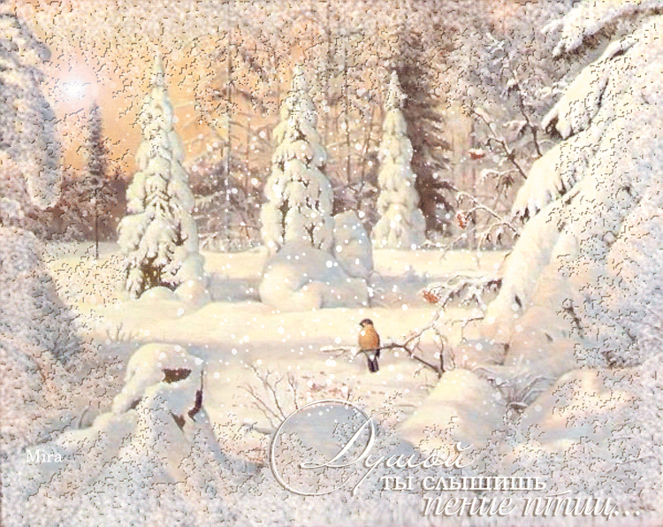

Slide 3
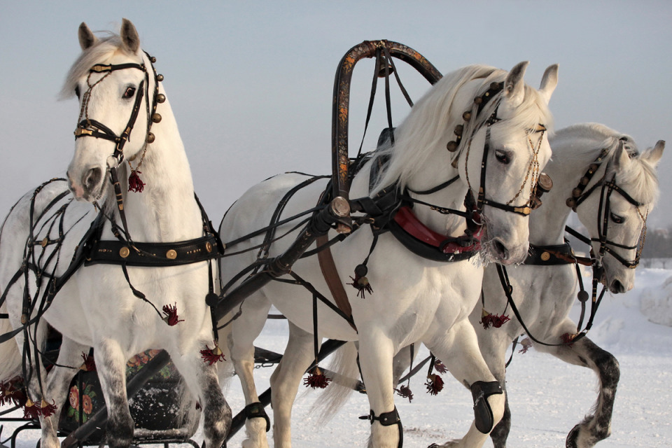

Slide 5
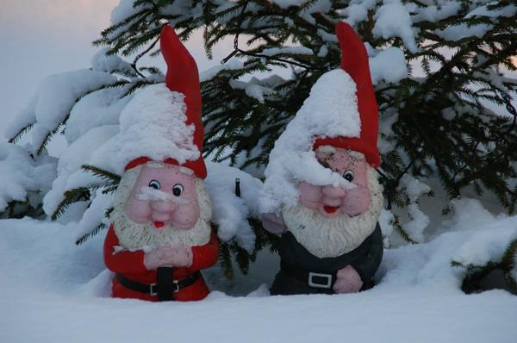

Slide 6
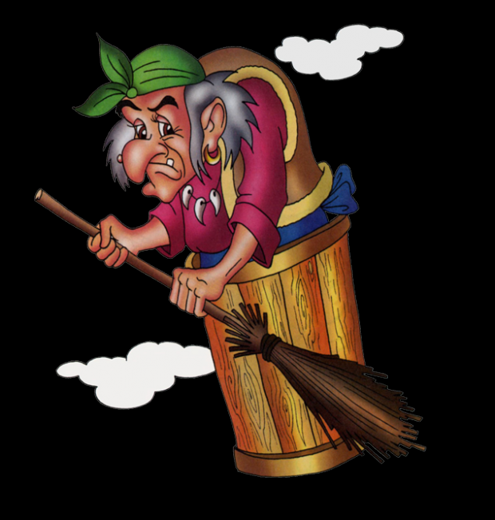
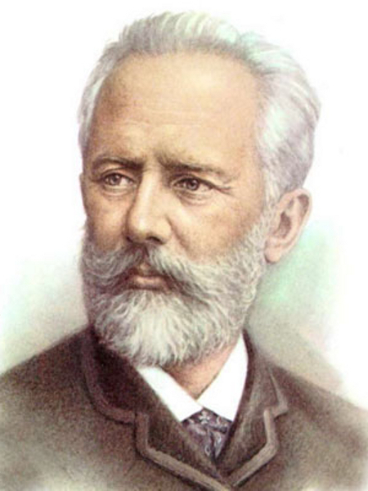

Slide 8
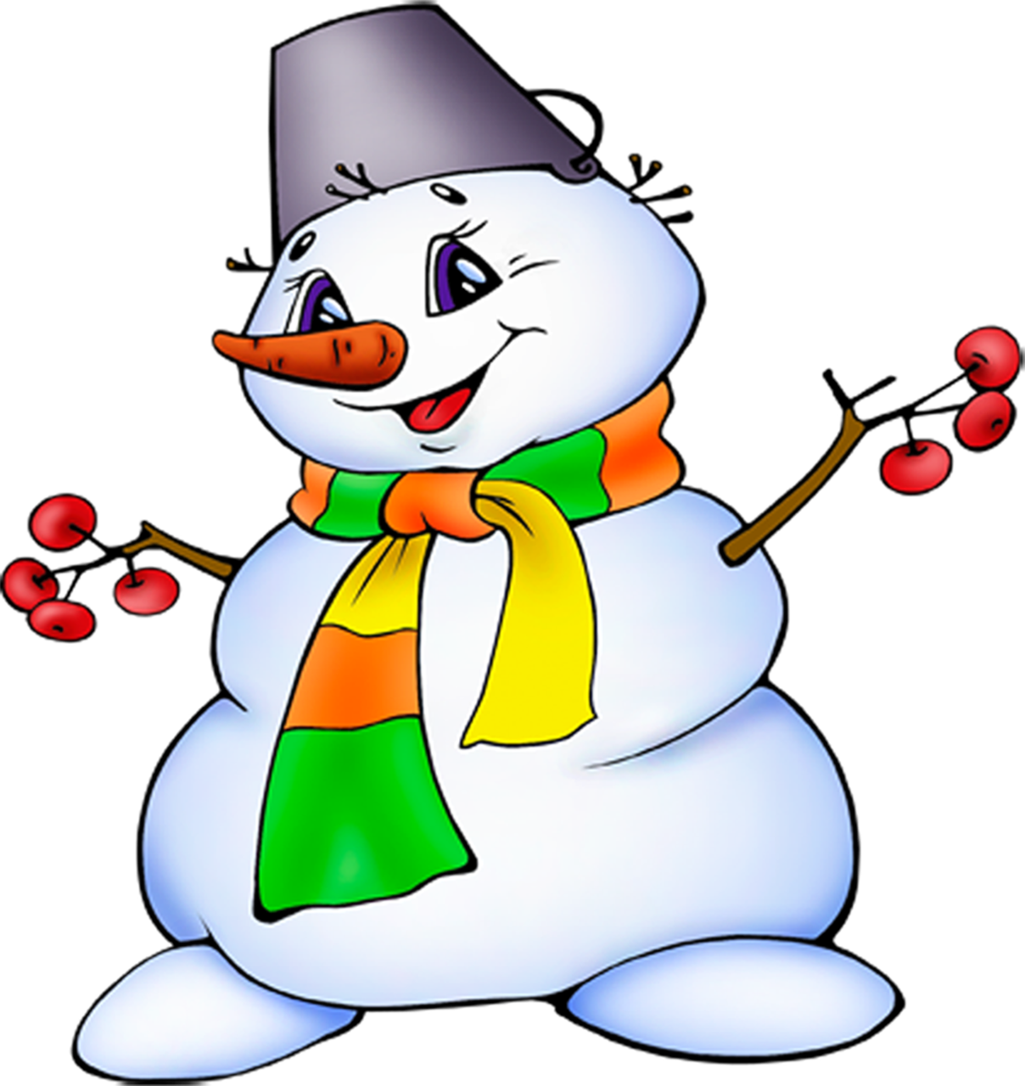

Slide 9
